Slide 1


Aan de slag met Worked all Britain!
Wegwijzer
ON3RMB
Boels Kristof
WAB #24408
Kristof.boels@telenet.be
Sinds 1969

Slide 2


Wat is Worked All Britain (WAB)?
Worked All Britain:
moedigt radio-operatoren aan om verbinding te maken met verschillende regio's en eilanden in het VK en unieke WAB-vakjes te verzamelen. Of je nu een ervaren operator bent of een nieuwkomer in de wereld van amateur radio, WAB biedt een boeiend platform om de diverse landschappen en levendige radio-gemeenschappen van Groot-Brittannië te verkennen.
heeft tot doel meer activiteit in de ether te creëren en daarmee vriendschappen te creëren in het land en daarbuiten. Het is waar dat er door WAB-activiteiten veel duurzame vriendschappen zijn ontstaan.
heeft tot doel de geografische kennis van Groot-Brittannië, Noord-Ierland en de Kanaaleilanden te verbeteren en uit te breiden. Het WAB-programma heeft veel mensen aangemoedigd om naar de meer afgelegen delen van het land te reizen. Tegelijkertijd heeft het de belangstelling van overzee aangewakkerd en veel mensen ertoe aangezet Groot-Brittannië te bezoeken en de gastvrijheid van Britse amateurs te laten genieten.
© ON3RMB

Slide 3
Waarom zou je lid worden van WAB?
Daag jezelf uit:
Stel persoonlijke doelen en behaal WAB-awards door contact te maken met stations in verschillende vakken.
1
Ontdek het rijke Erfgoed van Groot-Brittanië:
Verken de culturele en historische betekenis van elke regio terwijl je werkt aan het voltooien van je WAB-logboek.
2
Maak contact met mede-enthousiastelingen:
Word lid van een gemeenschap van gelijkgestemde operatoren die een passie delen voor radiocommunicatie en geografische verkenning.
3

Slide 4

Hoe deel te nemen?
Bezoek de officiële website om meer te weten te komen over het programma.
Verkrijg een (life-time) WAB booknummer en begin contact te maken met stations in verschillende WAB-squares.
Dien je “Excel claim sheets” in ter verificatie en ontvang welverdiende erkenning voor je prestaties. QSL’en is niet vereist, het programma is gebaseerd op vertrouwen!

Slide 5
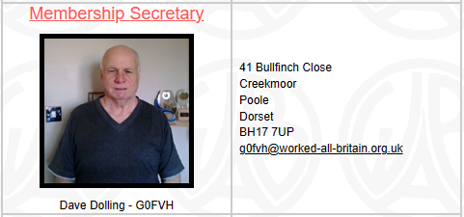

Hoe verkrijg ik een booknumber?
Contacteer de “Membership Secretary” en hij zal al het nodige doen zodat je snel lid bent van deze geweldige groep!
© ON3RMB

Slide 6
Bijna klaar om te starten!
Na een éénmalige betaling (12€ via Paypal) en na het verkrijgen van je booknumber kan je starten met WAB en de verschillende/gewenste awards achterna jagen!

Slide 7

Waar vind ik WAB op de banden?
De aanroepfrequentie op de 40m band is 7.160Mhz (+/- QRM). Hier komen leden zo goed als dagelijks samen om signaalrapporten en booknumbers uit te wisselen. Een net wordt gevormd en wordt gecontroleerd door de net controller.
De aanroepfrequentie op de 80m band is 3.760Mhz. Hier is minder activiteit dan op 40m, maar rond 19:30 UTC is er de meeste kans om hier leden aan te treffen.
Nota: De informatie omtrent tijden en frequenties is correct op december 2023. Dit zal veranderen met de seizoenen en de zonnecyclus. De informatie zal periodiek worden bijgewerkt.
Ook kan er af en toe tijdens de donkere wintermaanden een net worden gevormd/gevonden op 160m rond 1.985Mhz.
© ON3RMB

Slide 8


“Netiquette”!
Indien je wil inchecken wacht je rustig af tot de net controller hierom roept. Niets zo vervelend als een station dat zich wil inmelden als je net een (mobiel) station met een leuk square tracht te loggen!
Laat de net controller even weten als je QRX gaat. De meeste net controllers roepen je 2x aan tijdens een run down, maar indien je niet antwoordt wordt je onderaan de lijst geplaatst.
Laat de net controller en de groep ook weten als je uitcheckt, zo kan iedereen de volgorde van het net up to date houden.
Houdt pen en papier klaar om de nodige gegevens (station, booknumber en square) te noteren. Vooral wanneer er meerdere mobiele stations op het net zitten gaat het vaak snel en kan je niet alles op het moment zelf loggen.

Slide 9

Hoe werkt een net?
Het is belangrijk om te weten wie de net controller is. Hij zorgt voor een vlotte “run down” van het te werken (mobiele) station, maakt een volgorde van de aanwezige stations, luistert of de rapporten goed worden uitgewisseld en roept regelmatig voor nieuwe “check-ins”. Een ontvangen rapport dient verbaal bevestigd te worden door de ontvanger, de net controller is hier getuige van en zodoende dient er geen uitwisseling van QSL-kaarten te gebeuren. Het programma is gebaseerd op vertrouwen!
Maak zelf een lijst aan van de aanwezige stations op het net zodat je weet wanneer het jouw beurt is en aan wie je de microfoon kan doorgeven (het doorgeven van de microfoon naar het volgende station i.p.v. terug naar de net controller versnelt de run down!)
Hou de lijst ook steeds up to date!
© ON3RMB

Slide 10
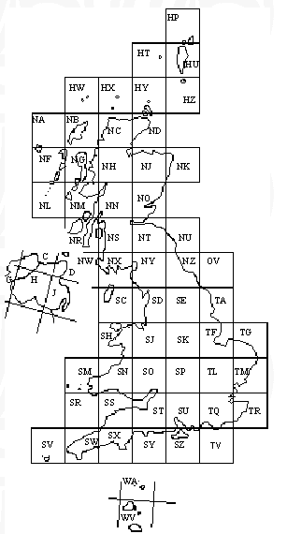
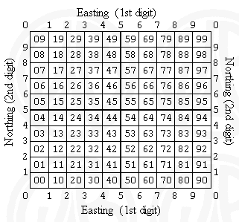
Wat zijn WAB-squares?
(100x) 10km²
(Large) 100km² squares

Slide 11
Wat zijn WAB-squares en hoe vind ik ze?
Het VK is onderverdeeld in vierkantjes van 10km² (Ordnance Survey Grid squares en dus GEEN maidenhead locator squares!) Je kan een maidenhead locator niet converteren naar een WAB-square.
Je kan een WAB-square zoeken a.d.h.v. een postcode (maar dit is niet altijd 100% correct) of een gps-coördinaat.
De veiligste en meest accurate manier is navraag te doen bij het tegenstation.
Gebruik https://www.bnhs.co.uk/2019/technology/grabagridref/gagr.php om het WAB-square te vinden!

Slide 12
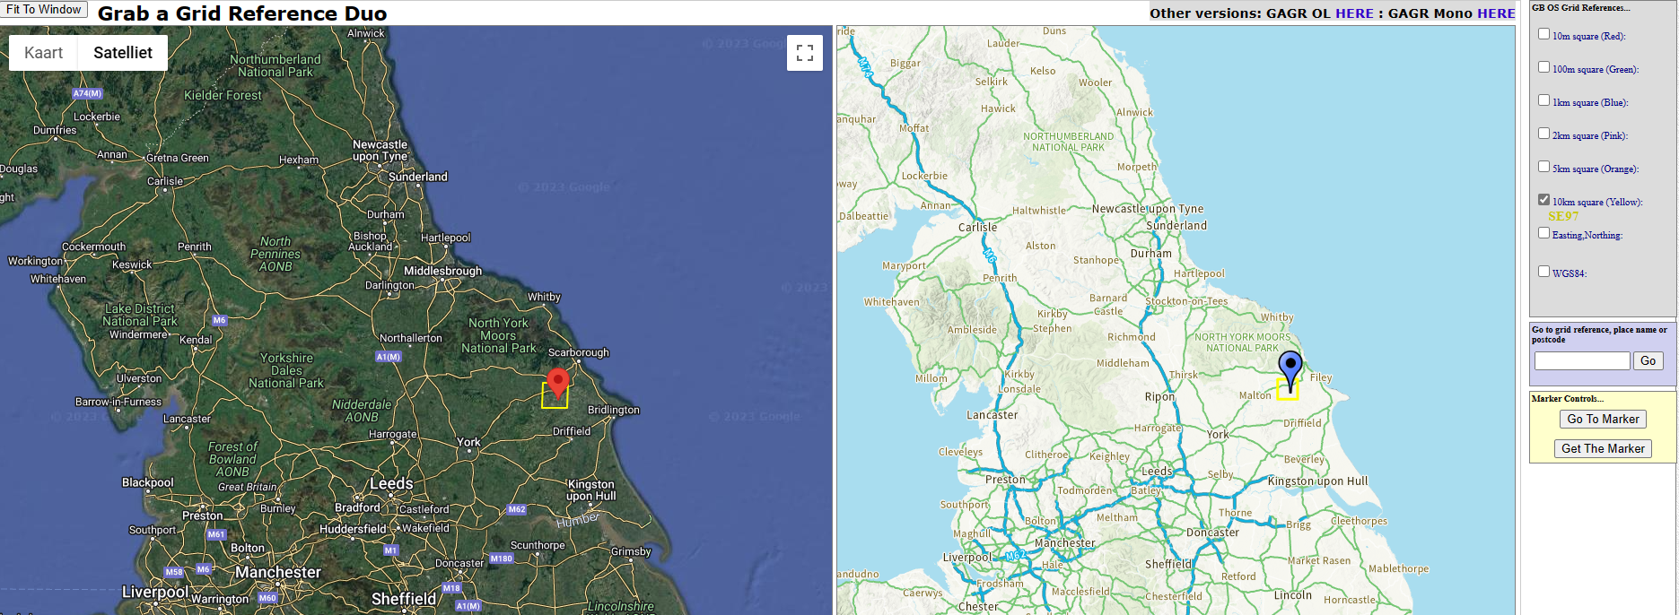
Opzoeken d.m.v. BNHS.co.uk (link zie pagina 11)
Gebruik enkel het 10km square
YO12 4PF
Postcode of GPS-coördinaat
Deze site werkt niet voor de Kanaaleilanden! (zie pagina 16)

Slide 13

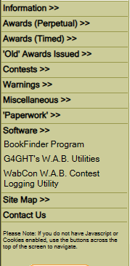
Handige software op de WAB-site ( Windows )!
Bookfinder Program: Als u een callsign invoert, kunt u al dan niet één (of meer) booknumber(s) zien. Het booklist.txt-bestand wordt elke vrijdag bijgewerkt, zodat u wekelijks de nieuwste versie kunt downloaden. Doe dit regelmatig, anders zie je misschien nieuwe leden over het hoofd!
WAB-Square Checker (by G4GHT): Een hulpprogramma om het excel tracker bestand te doorzoeken en weer te geven of het vierkant reeds gewerkt is of niet. Zoekopdrachten kunnen worden uitgevoerd door het gewerkte square in het vak “square” in te voeren en op Enter te drukken. Dit hulpprogramma werkt alleen met single-band trackers en leest en doorzoekt het Excel.xls-bestand van de tracker. Het schrijft op geen enkele manier naar dit bestand en wijzigt het ook niet.

Slide 14

WAB en Google Earth!
Er zijn online verschillende “Overlays (.kmz bestanden)” te vinden die je kunnen helpen bij WAB. Zo zijn er squares, trigpoints, bunker, sota, kastelen en vuurtoren overlays. Omdat een bv. een vuurtoren geen postcode heeft maar wel een referentienummer, kan je d.m.v. de verschillende overlays gaan kijken in welk WAB-square een vuurtoren zich bevindt.
Op www.g4ght.sky-net.org.uk vindt je een aantal overlays, of je kan een mailtje sturen naar ON3RMB (kristof.boels@telenet.be)
© ON3RMB

Slide 15
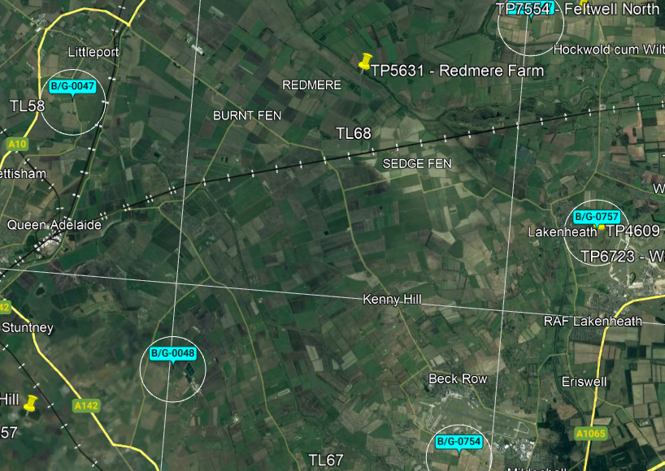
Voorbeeld van Google Earth met overlays
Gele pushpins zijn Trigpoints
Cirkels zijn UKBOTA’s (bunkers) met hun respectievelijke referentie’s
En je ziet verschillende WAB-squares (TL58 / TL67 / TL68 …
(Zoals je kan zien ligt bunker B/G-0048 precies op de grens van 2 squares, dus altijd navraag doen bij de activator vanuit welk square hij opereert!)

Slide 16
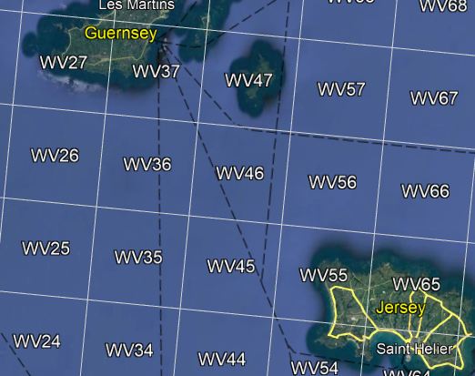
WAB-squares in Noord-Ierland en op de Kanaaleilanden
Om het snelst een WAB-square van een gewerkt station op één van de Kanaaleilanden of Noord-Ierland te achterhalen gebruik je best Google Earth met de WAB-overlay.
Kopieer de postcode van het station en plak in de Google Earth zoekbalk.
© ON3RMB

Slide 17
Hoe verzamel ik (snel) WAB-squares?
De snelste manier om squares te verzamelen is door het bijwonen van het net als er een (of meerdere) mobiele stations actief is. Een mobiel station doorkruist een square vaak erg snel, dus beperk je dan enkel tot het uitwisselen van radiorapporten. De nodige info wordt door de net controller aan het begin en einde van elke rond verstrekt
Het werken van SOTA, POTA, UKBOTA, Fauna&Flora, ECA, ENG, … Nu en dan werken portabele stations vanuit squares waar weinig gemotoriseerd vervoer is, en dit kan zeldzame squares opleveren.
Elk station uit het VK zal je niet enkel een square (en soms ook booknumber) opleveren, maar het zal je kennis van de Engelse taal vergroten, de Engelse geografie en de gewoonten van de Engelse bevolking beter leren te begrijpen!
NB: Een SOTA komt ook vaak met een Trigpoint, en het verzamelen van Trigpoints is ook een WAB award programma. (Wel steeds navragen bij de activator of hij binnen een straal van 30m van het Trigpoint zit!)

Slide 18

WAB-awards!

Slide 19
Welke WAB-awards zijn er?
Er zijn tientallen awards die je achterna kan jagen, van makkelijk tot moeilijk, voor elk wat wils! Zoveel awards dat je eigenlijk door het bos de bomen niet meer ziet.
Probeer van in het begin zoveel mogelijk informatie te loggen, de awards werken met terugwerkende kracht (vanaf 1 januari 2009, sommigen zelfs tot 1970).
Op de volgende pagina laat ik jullie kennis maken met de awards waar ik destijds mee ben begonnen, en na verloop van tijd kan je uitbreiden naar believen
© ON3RMB

Slide 20
Awards voor de startende WAB'er!
Je hebt “doorlopende” awards en je hebt awards die beperkt zijn in tijd. Ik begin met de doorlopende awards.
De Heilige Graal is natuurlijk om ooit alle 10km² squares in je logbook te krijgen. Hiervoor is er de “WAB Squares Award”. Dit is je basis!
Coastal & Tidal Award: Alleen de vierkanten die getijdenwater bevatten, tellen mee als punten voor de award. De geldige eilanden zijn die volgens de huidige WAB eilanden tracker spreadsheet.
Members Award: Op verzoek van leden heeft WAB een award ingesteld op basis van gewerkte individuele leden: de WAB Members Award. Leden tellen slechts één keer mee voor de award, ongeacht het aantal booknumbers dat zij bezitten.
Large Squares Award: Deze award is voor de 100 km “large squares” van de NGR-, Irish- en UTM-gridsystemen. De contacten voor deze onderscheiding moeten op of na 1 mei 1974 zijn geweest.

Slide 21

Awards voor de startende WAB’er!
Er zijn ook verschillende awards die beperkt zijn in tijd of die maandelijks terugkomen.
Decade Award: Om aanspraak te kunnen maken op deze award moet één van elk van de 100 “kleine vierkante” cijfers, van 00 tot en met 99, worden gewerkt, ongeacht de grote vierkante letters. Alle contacten moeten binnen één kalenderjaar (1 januari – 31 december) plaatsvinden. Claims die in opeenvolgende jaren, na het eerste jaar, worden ingediend, kunnen worden gecrediteerd met brons-, zilver-, goud-, platina- en saffier. Indien voor het zevende jaar op rij een claim wordt ingediend, wordt op de A.G.M. een speciaal ontworpen certificaat uitgereikt
Winter Activity Award: Probeer zoveel mogelijk squares, booknumbers, trigpoints en eilanden in je log te krijgen tussen 1 december en de laatste dag van februari het daarop volgende jaar, om zo punten te scoren voor een speciale award!

Slide 22

Emerald Anniversary Award!
Ieder jaar organiseert WAB een speciale award en in 2024 is er de Emerald Anniversary Award! Het markeert de 55e (Emerald) verjaardag van de Worked All Britain-groep!
Contacten met xx55 Squares, Islands, Large Squares en met de WAB-clubcallsigns maken ook deel uit van de award.
Om te erkennen dat Noord-Ierland deel uitmaakt van het Smaragdgroene Eiland, tellen de vierkanten van 10 km en 100 km daar dubbel mee voor de prijs.
Het initiële certificaat wordt toegekend voor 5 punten, met aantekeningen voor elke volgende 5. Voor elk veelvoud van 55 punten wordt een nieuw certificaat en een nieuwe trofee toegekend.

Slide 23
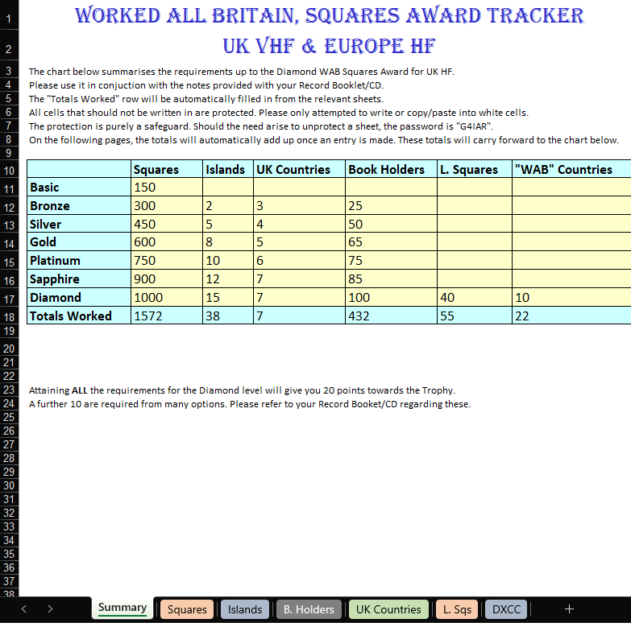
Waar vind ik de award Excel sheets?
Vereisten voor de WAB Squares Award
© ON3RMB

Slide 24
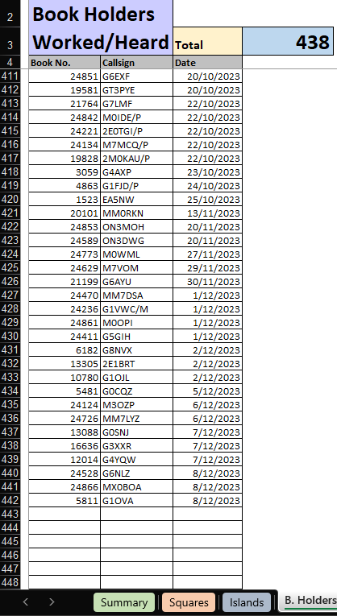
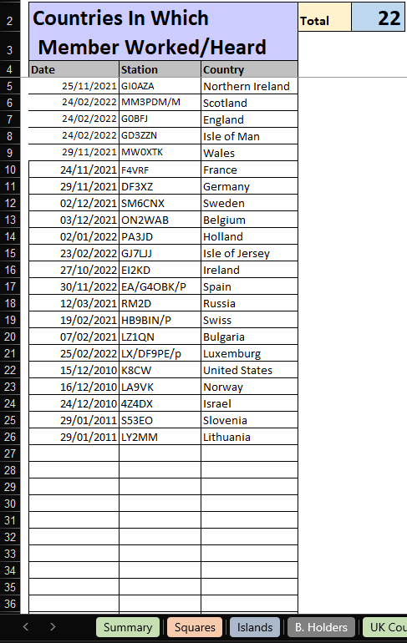
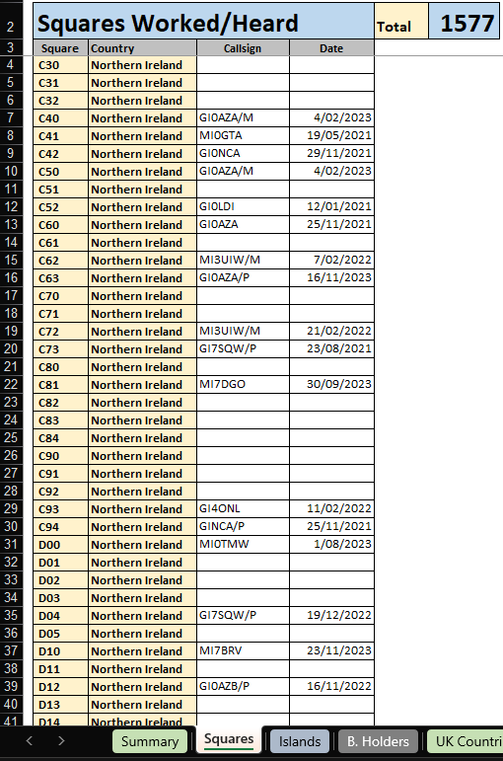
Hoe de WAB Excel sheet invullen?

Slide 25




Heb je hulp of meer info over WAB nodig?
Bezoek de WAB website.
Stuur een email naar leden van het bestuur.
Stel je vraag aan iemand op het dagelijkse WAB-net op 7.160MHz, en ze zullen je met veel plezier willen verder helpen!

Slide 26

Veel plezier met WAB!
Geniet van elk QSO, en mogen de “airwaves” u blijven leiden naar nieuwe en opwindende bestemmingen in Groot-Brittannië, waarbij mogelijk nieuwe vriendschappen ontstaan en uw zendvaardigheden worden aangescherpt.
Veel plezier met Worked All Britain en tot ziens op de band!
73 de ON3RMB, Kristof Boels
WAB #24408
Kristof.boels@telenet.be
Met goedkeuring van het WAB Committee

